Slide 1
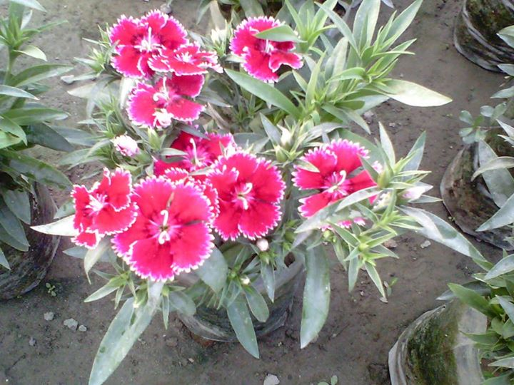
সবাইকে শুভেচ্ছা

Slide 2



উপস্থাপনায়
গণিত বিভাগ
ক্যান্টনমেন্ট পাবলিক স্কুল ও কলেজ, মোমেনশাহী।

Slide 3


a
b
a
b
a $+$ b
a
b
$${\left(a +b\right)}^{2}$$

Slide 4
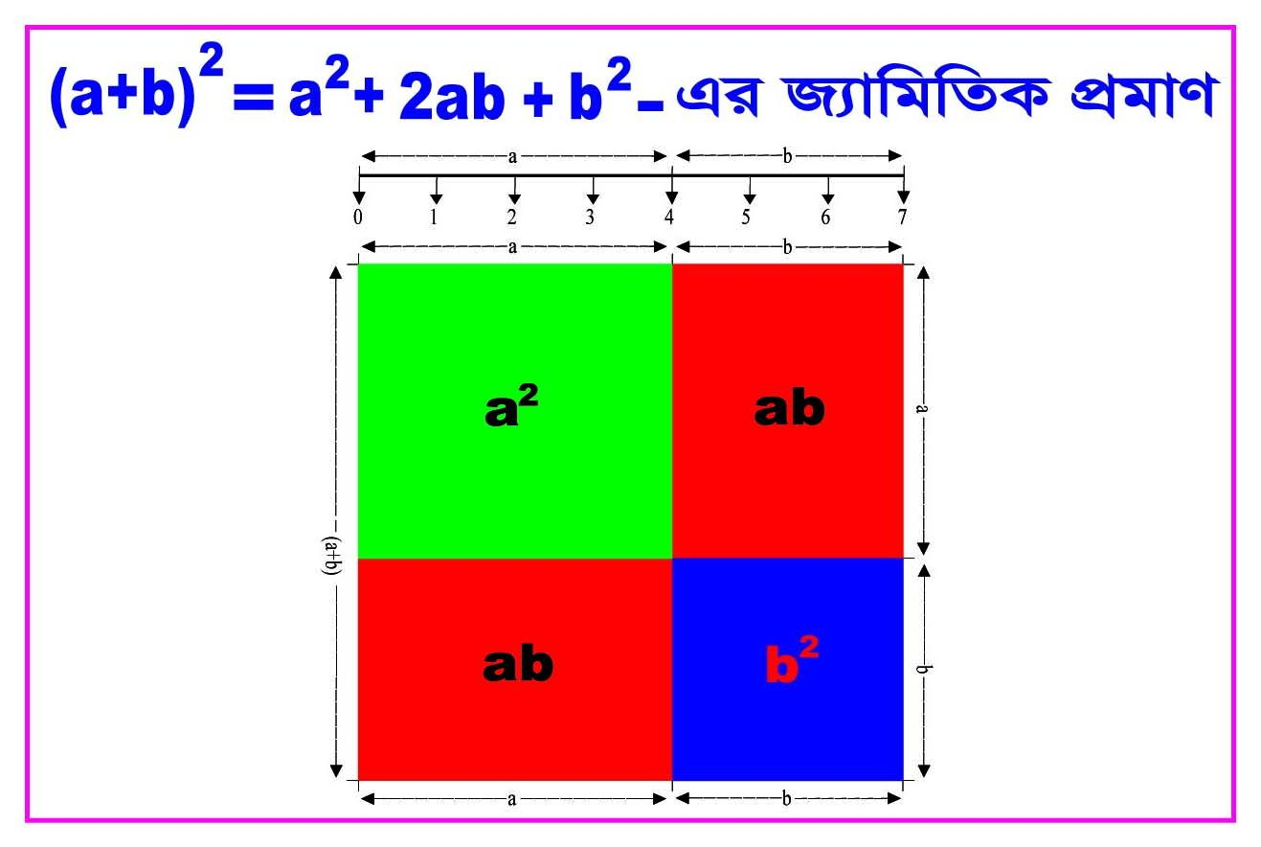

Slide 5
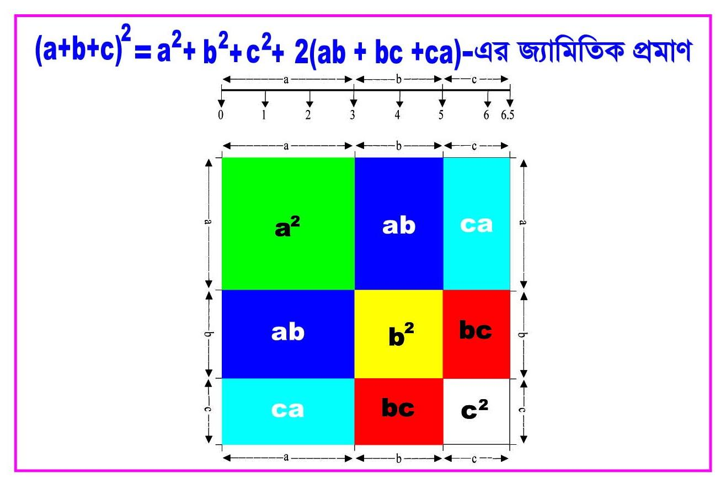

Slide 6


অধ্যায়ঃ ৩
পাঠঃ ১
আজকের আলোচ্য বিষয়
তৃতীয় অধ্যায়
বীজগণিতিক রাশি

Slide 7
শিখন ফল
এ পাঠ শেষে শিক্ষার্থীরা ........
বীজগণিতীয় সূত্র প্রয়োগ করে দ্বিপদী ও ত্রিপদী রাশির
1) বর্গ নিরূপণ করতে পারবে
2) মান নির্ণয় করতে পারবে ।

Slide 8
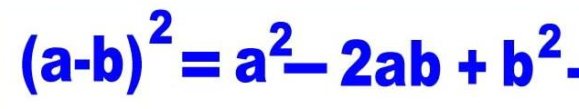
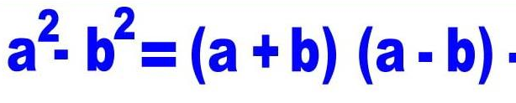
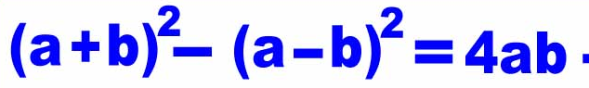
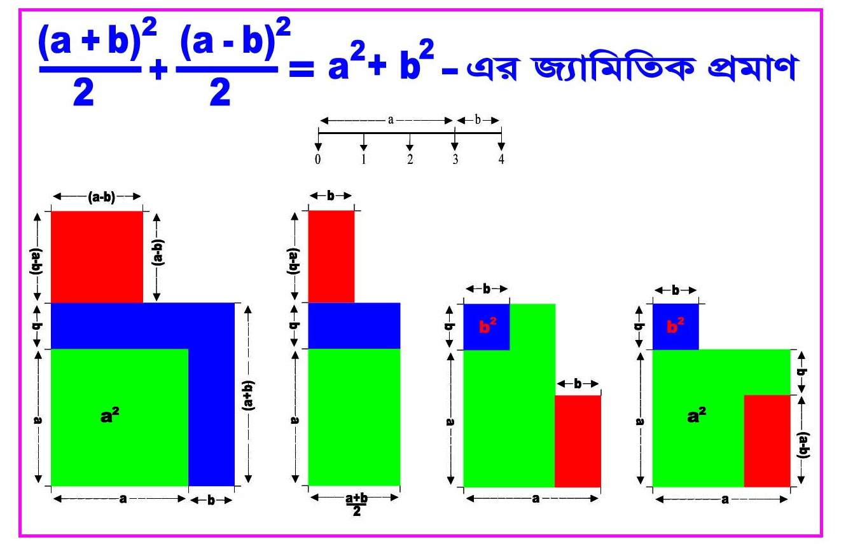
বর্গের সূত্রাবলী

Slide 9
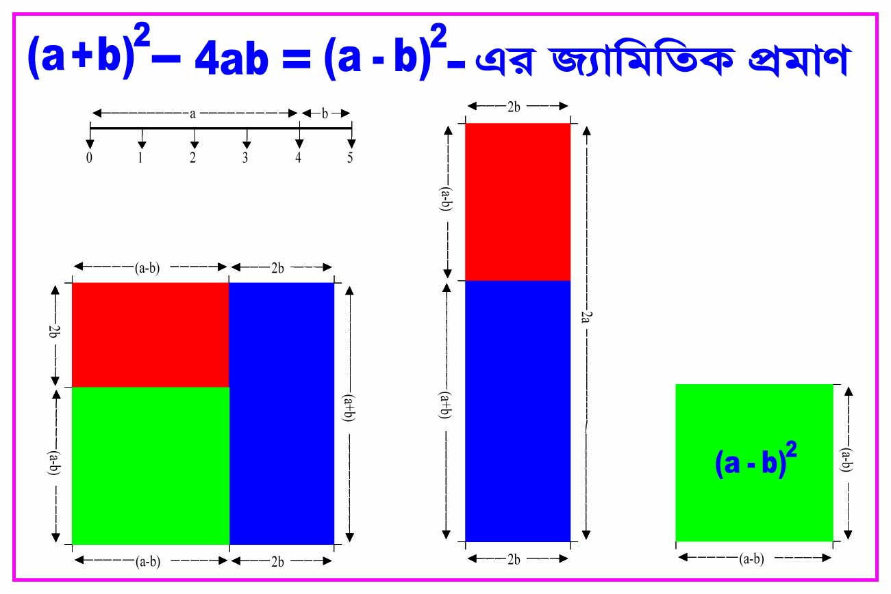
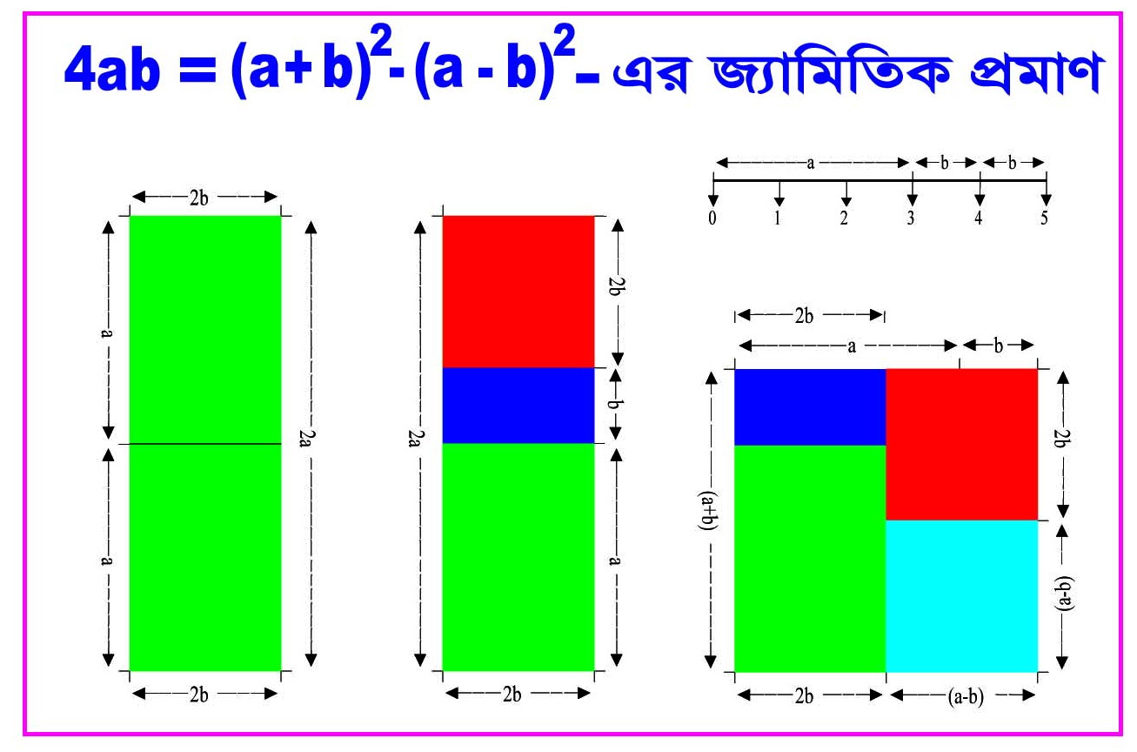
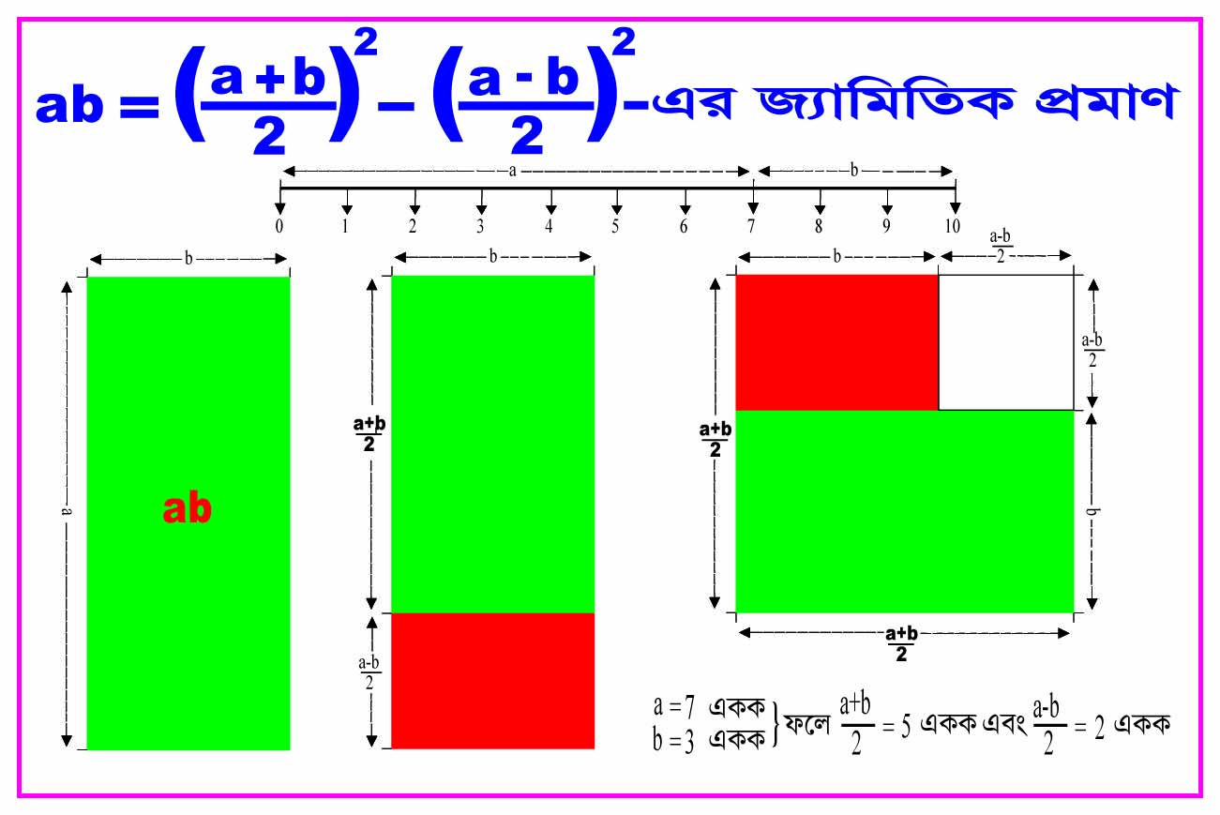

Slide 10
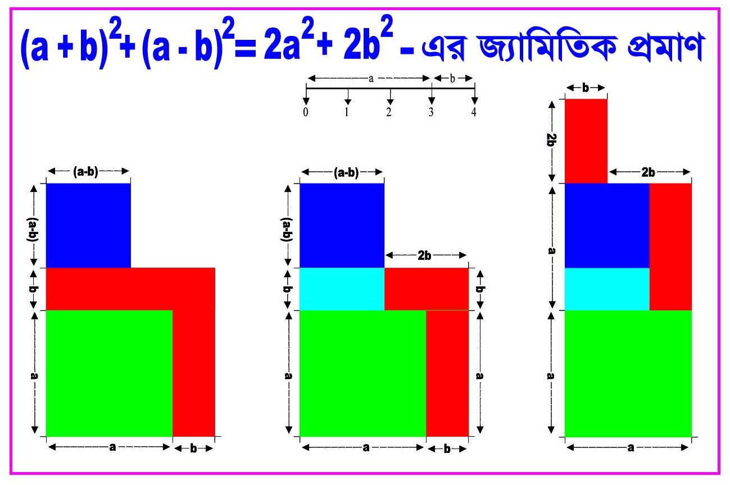

Slide 15
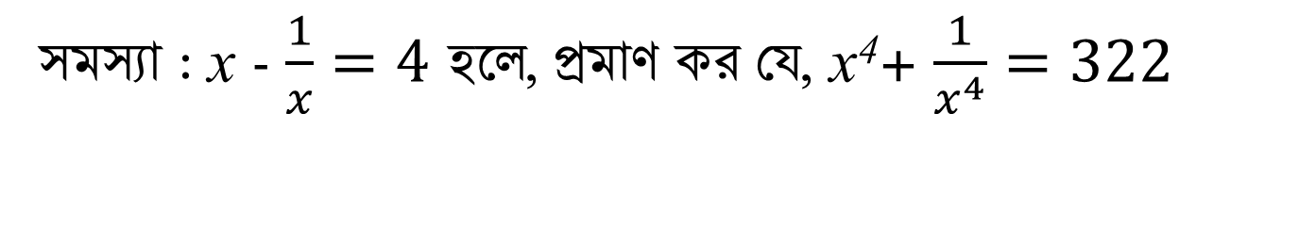
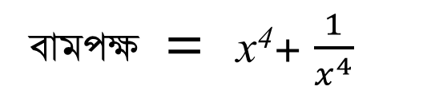
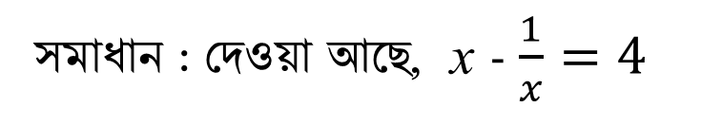
সমস্যা : x - $\frac{1}{x}=4$ হলে, প্রমাণ কর যে, x⁴+$\frac{1}{x^{4}}=322$
সমাধান : দেওয়া আছে, x - $\frac{1}{x}=4$
বামপক্ষ = x⁴+$\frac{1}{x^{4}}$

Slide 17

দলীয় কাজ
ক- দল
সমস্যা : অনুশীলনী 3.১ এর 6 ।
খ- দল
সমস্যা : অনুশীলনী 3.১ এর 9 ।

Slide 18
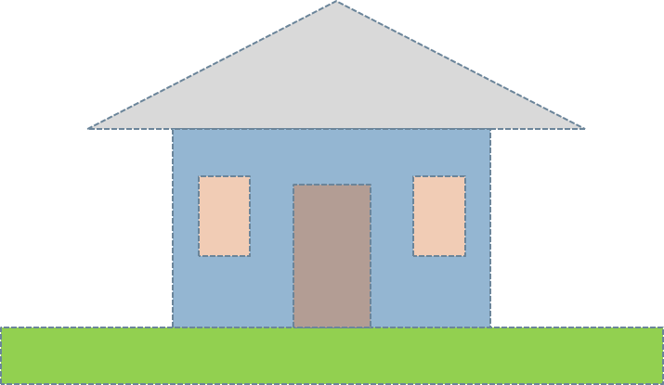
বাড়ির কাজ
সমস্যা : অনুশীলনী ৩.১ এর ৫ ও ১০ ।

Slide 19


মূল্যায়ন
( a+b )² এর মান নির্ণয়ের সূত্র কী?
(a - b )² এর মান নির্ণয়ের সূত্রটি কী?
( ab) =?

Slide 20
শিক্ষাই জাতির মেরুদণ্ড

Slide 21
ধন্যবাদ

